Slide 1
- تسميع الحديث النبوي الشريف : دخلت امرأة النار في هرة حبستها ، فلا هي اطعمتها ، ولا هي تركتها تأكل من خشاش الارض
مقدم الهدف: أحمد علي عواد

Slide 2
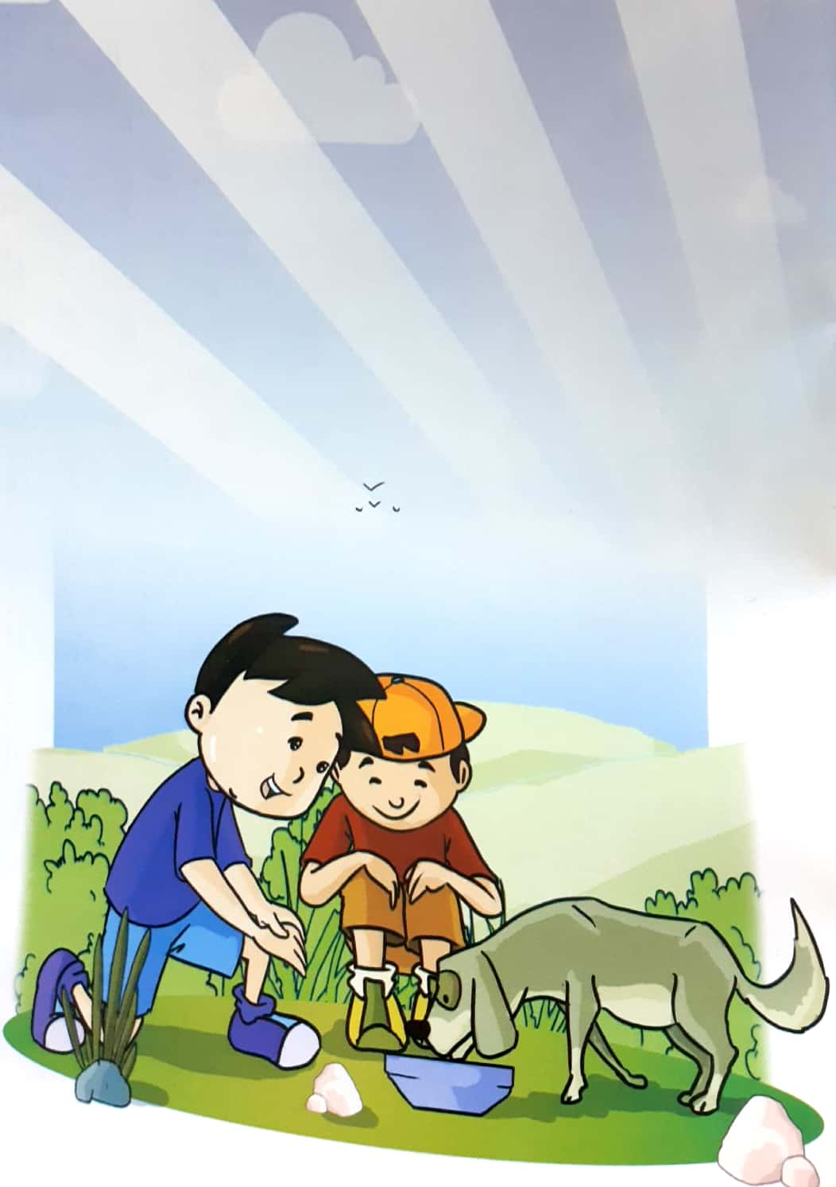
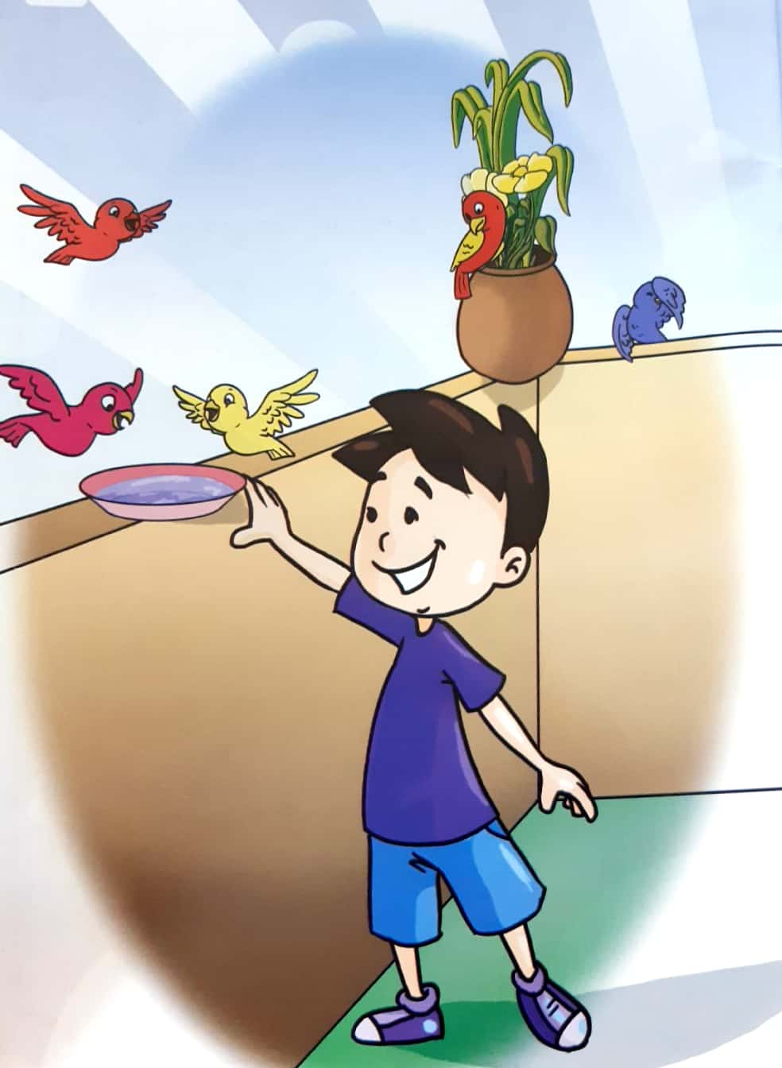
المراجعة: أ. جمعه شعيب | الإعداد : احمد علي عواد | تسميع الحديث النبوي الشريف : دخلت امرأة النار في هرة حبستها ، فلا هي اطعمتها ، ولا هي تركتها تأكل من خشاش الأرض رقم الهدف :(1404) | الهدف
الفئة العمرية: 12-13 | مستوى الشدة: بسيطة | فئة الإعاقة : الاعاقة الذهنية | بيانات الهدف
درس : تسميع الحديث النبوي الشريف : دخلت امرأة النار في هرة حبستها ، فلا هي اطعمتها ، ولا هي تركتها تأكل من خشاش الأرض قصة: الطفلة الرقيقة والهرة كانت هناك طفلة جميله رقيقه اسمها فاطمة تعيش مع أمها في حياة أمنة مطمئنة, وبينما في احدي الأيام أعدت لها أمها شطائر اللحم اللذيذة فقبلت أمها وشكرتها لتذهب إلى المدرسة, وفي طريقها إلي المدرسة وجدت هر مربوط في شجرة يئن من شدة الجوع, فأخذت تفكر الطفلة ماذا تفعل مع هذا الهر المسكين, فأخرجت شطائر اللحم من حقيبتها ووضعتها أمامه, فأخذ يلتهم الشطائر بنهم وشوق, وقام الهر يحرك ذيله ويميل علي الطفلة كأنه يشكرها علي فعلتها الحميدة معه, فابتسمت الطفلة وفرحت فرحا شديدا لهذا, ومنذ هذه اللحظة لم يفارق الهر الطفلة الرقيقة يوما واحدا. |  |  | كتاب الطالب

Slide 3
تسميع الحديث النبوي الشريف : البَخِيلُ مَن ذُكِرتُ عِندَهُ فَلَم يُصلِّ عليَّ | الهدف
انشطه مهارية | المكونات
ان يقوم المعلم بالتالي: 1- توجيه أسئلة للطلبة يسألهم فيها عن احداث القصة 2- ان يوضح المعلم الدرس المستفاد من القصة 3- ان يذكر المعلم للطلاب معنى الحديث النبوي الشريف ويربطه بأحداث القصة 4- ان يقول المعلم الحديث النبوي الشريف ويردد الطلاب من خلفه 4- ان يوجه أسئلة للطلاب يسألهم فيها عن ما اذا كان أحدهم حدث معه موقف مشابه مثل القصة ام لا؟

Slide 4
التدرج في تنفيذ النشاط: 1- ان يحكي المعلم القصة اكثر من مرة للطلاب 2- ان يشاركهم في الحكي بعد ذلك 3- ان يطرح عليهم أسئلة بأحداث القصة 4- ان يوضح المعلم كيفية الاعتناء بالحيوان وكيفية التعامل معهم 5- ان يوضح المعلم ما هي الحيوانات الأليفة والحيوانات الغير أليفة 6- ان يقول المعلم الحديث الشريف اكثر من مرة ويردده الطلاب من بعده 7- ان يكتب الحديث على السبورة ويقوم الطلاب بالقراءة | دليل للمعلم
أن يكتب على النقاط صيغة الحديث النبوي الشريف :دخلت امرأة النار في هرة حبستها ، فلا هي اطعمتها ، ولا هي تركتها تأكل من خشاش الأرض | الواجب المنزلي
1- قصة عن الرفق بالحيوان https://www.youtube.com/watch?v=orDFDAfuHIs | تمارين الكترونية

Slide 5
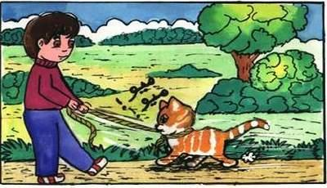
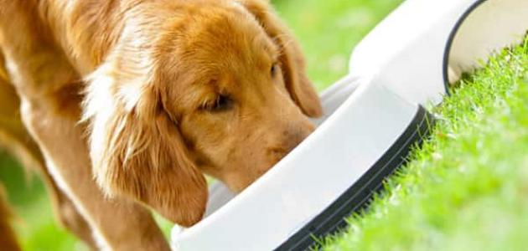
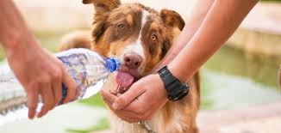
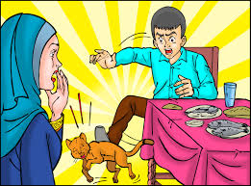
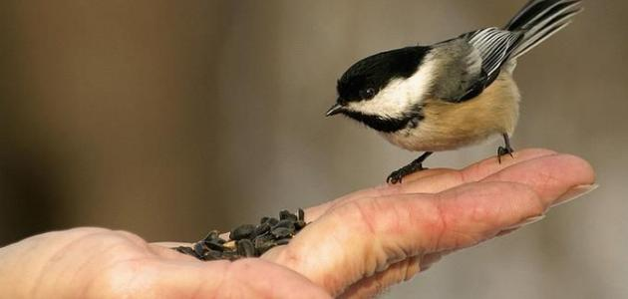
حدد على الصورة التي تدل على الرفق بالحيوان بدائرة | أوراق عمل

Slide 6
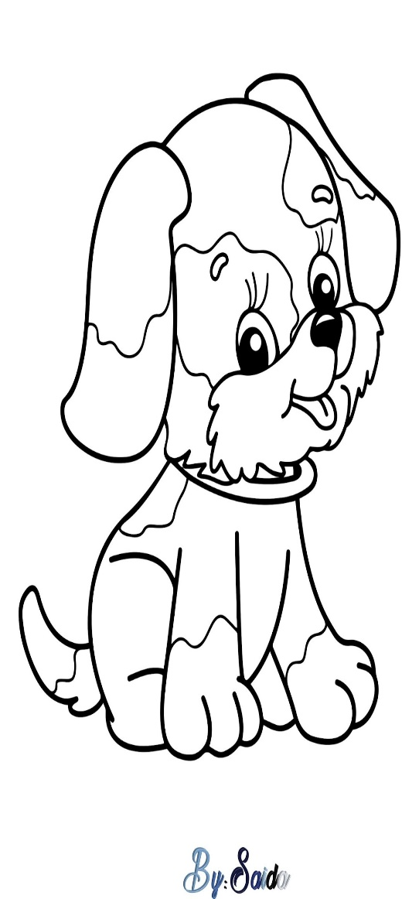
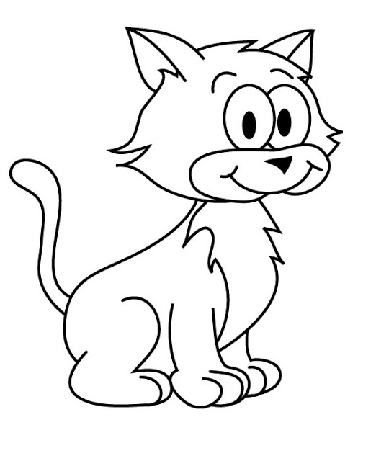
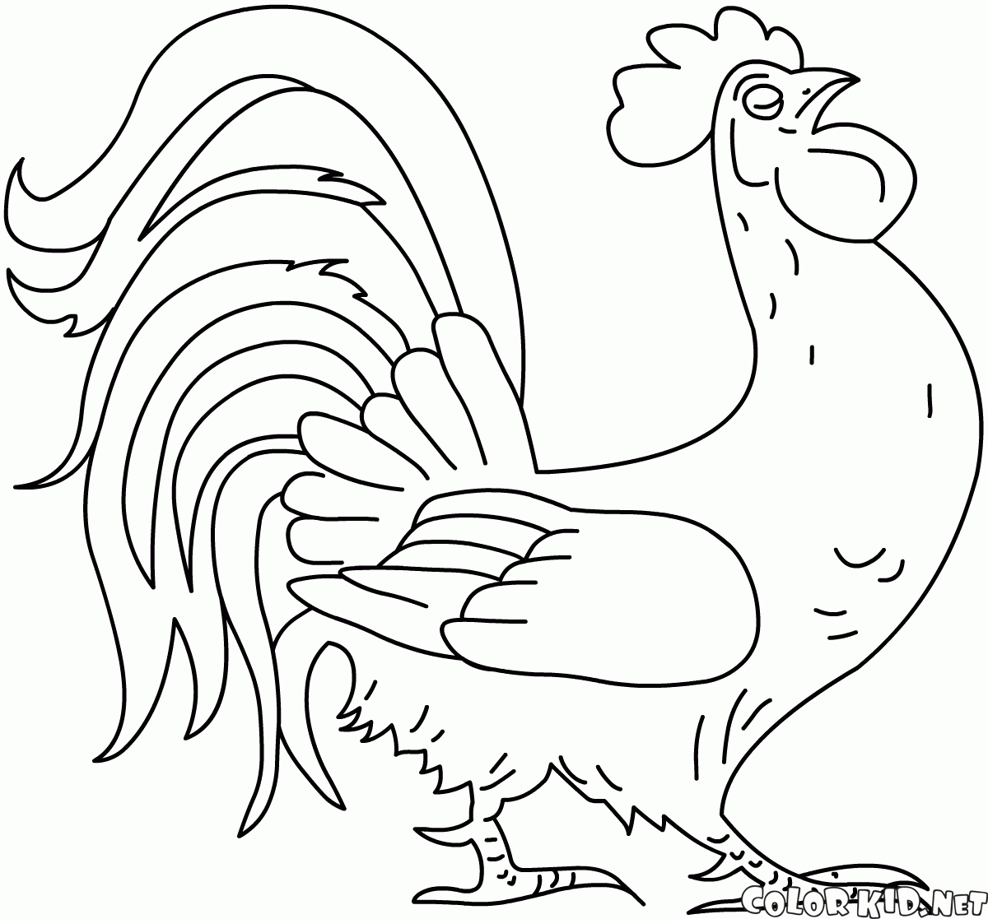
 | أوراق عمل
جيد : ان يقول الطالب الحديث النبوي الشريف بمفرده دون أي مساعدة متوسط: ان يقول الطالب الحديث النبوي الشريف بمساعدة لفظية جزئية 8 | التقييم

